Slide 1
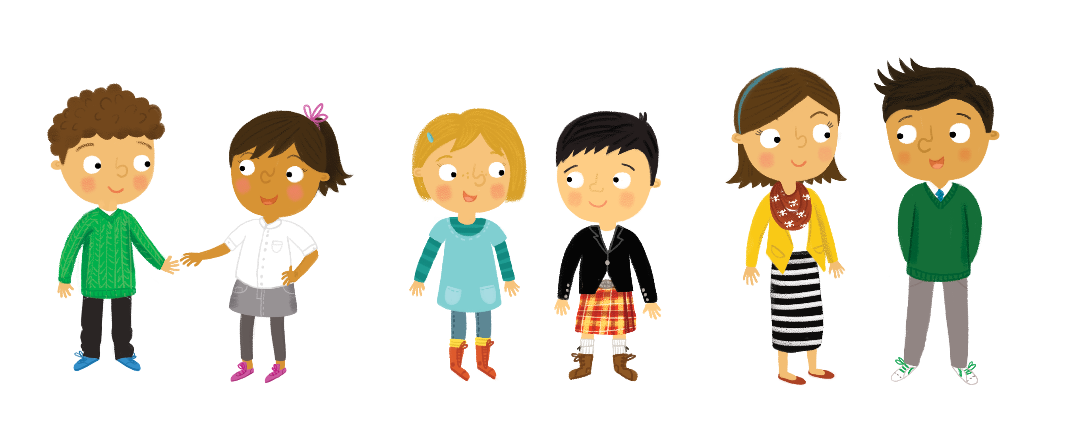

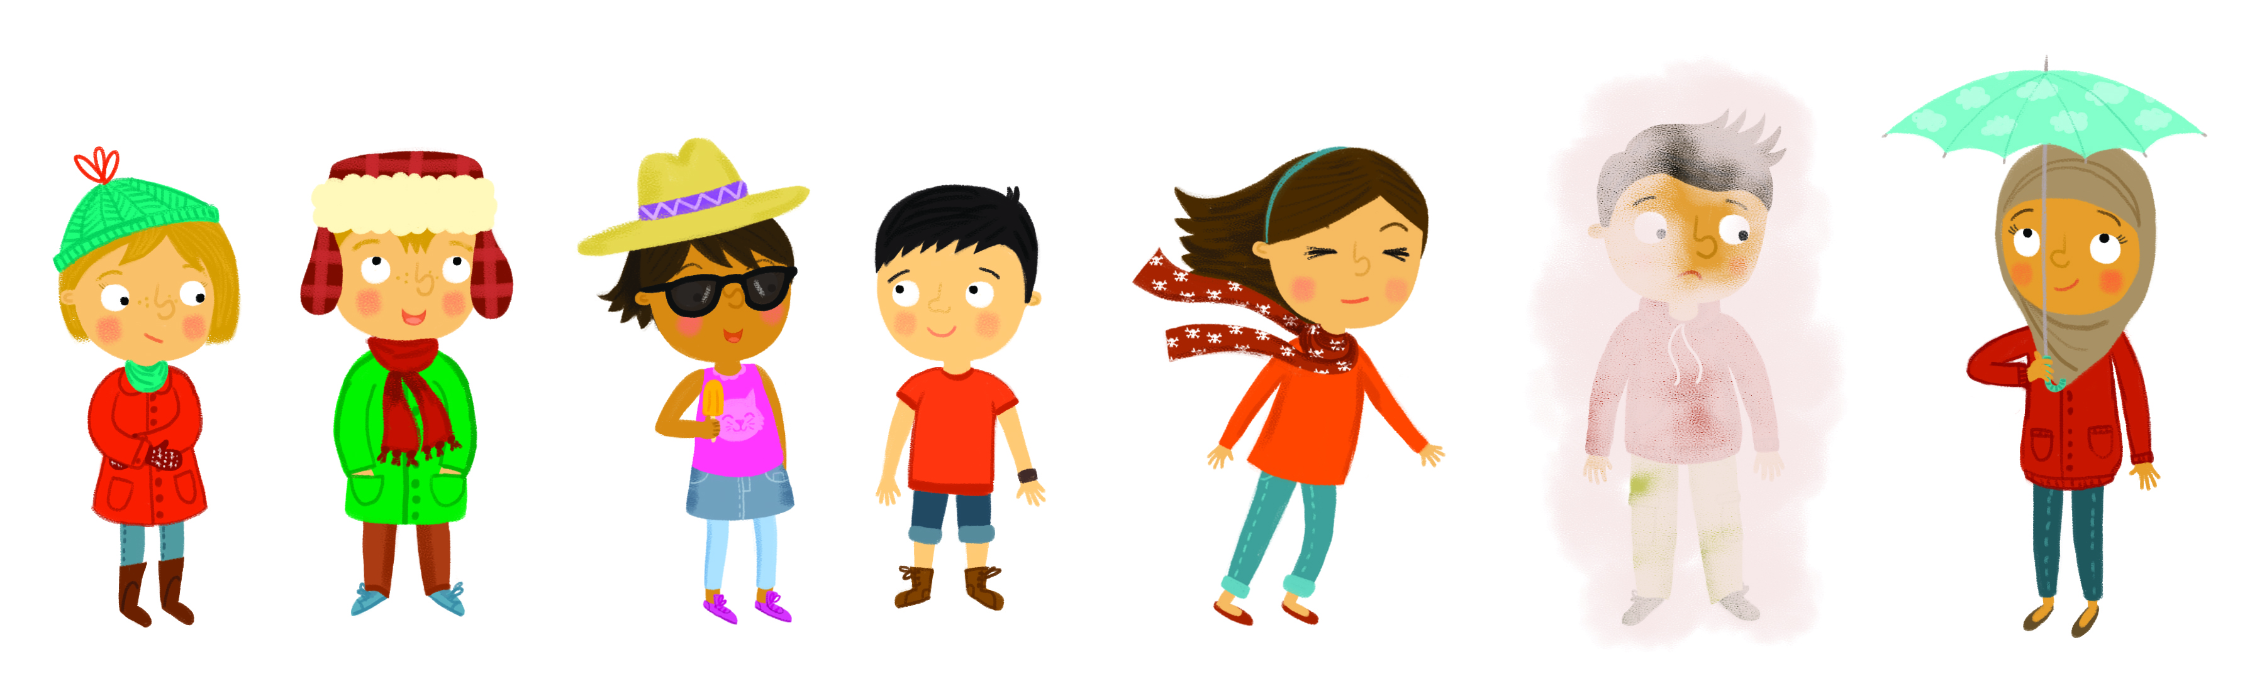

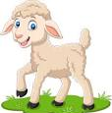
Calum
Màiri
Pòl
Anna

Slide 2

Cò aig a tha Coineanach na Càisge?
Notes:
Who has the Easter Bunny?

Slide 3
Calum
Màiri
Pòl
Anna

Slide 4
Tha Coineanach na Càisge aig Calum.
Notes:
Calum has the Easter Bunny.

Slide 5
Cò aig a tha uighean ann am basgaid?
Notes:
Who has eggs in a basket?

Slide 6
Calum
Màiri
Pòl
Anna

Slide 7
Tha uighean ann am basgaid aig Màiri.
Notes:
Màiri has eggs in a basket.

Slide 8
Cò aig a tha lusan a’ chrom-chinn?
Notes:
Who has daffodils?

Slide 9
Calum
Màiri
Pòl
Anna

Slide 10
Tha lusan a’ chrom-chinn aig Anna.
Notes:
Anna has daffodils.

Slide 11
Cò aig a tha uan?
Notes:
Who has a lamb?

Slide 12
Calum
Màiri
Pòl
Anna
Notes:
Easter Bunny

Slide 13
Tha uan aig Pòl.
Notes:
Pòl has a lamb.

